Slide 1
Упражнения и техники формирования самоэффективности и рефлексии.

Slide 2
Упражнение «Линия жизни»
Упражнение выполняем, опираясь на свои чувства и переживания. Ход выполнения: 1. Берем лист формата А4 (либо работаем на доске) и представляем, что лист – это холст нашей жизни, от момента рождения и до ближайшего будущего – это наша перспектива. 2. Поставим на нем точку начала жизни и точку сегодняшнего дня. 3. Нарисуем прямую линию – линию жизни. 4. Выделяем ключевые события жизни, которые как нам кажется, повлияли на нее. Это не обязательно эмоционально тяжелые переживания, это могут быть спокойные события, но для человека они кажутся знаковыми.

Slide 3
Вопросы к технике:
Какое влияние это событие оказало на твою жизнь? Опиши свои эмоциональные переживания, которые связаны с этим событием.

Slide 4
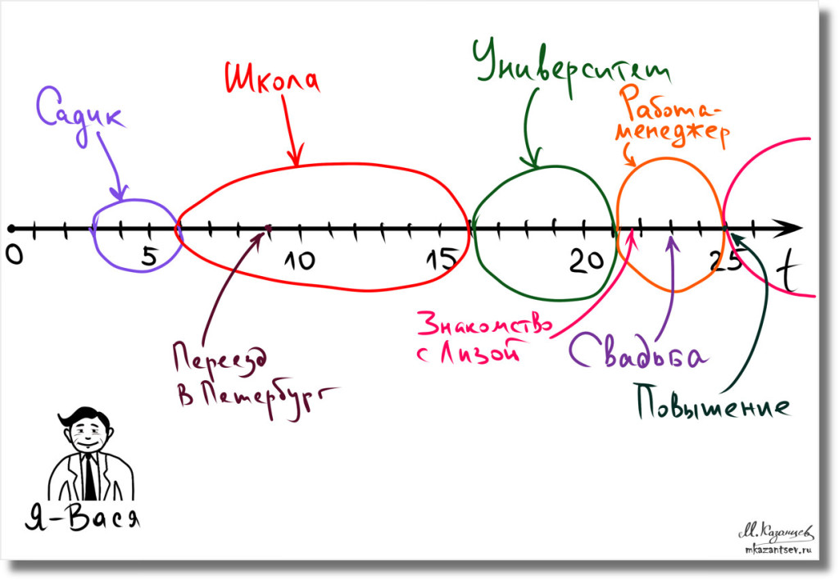
Эта техника хорошо работает с подростками с демонстративным, эгоцентричным типом поведения, с хорошим словарным запасом, которым приятно говорить о себе, но не с кем.

Slide 5
Техника «Бросание якоря»
Когда сложно справиться с эмоциями, они захватывают и ослепляют, сохранять устойчивость трудно. Эта техника поможет возвращаться в настоящий момент.
Техника «Бросание якоря» поможет заметить, что кроме тревоги, гнева, боли, страха, навязчивых мыслей, болезненных воспоминаний, есть мир вокруг, есть тело и дыхание.

Slide 6
Выполнение шагов:
Первый шаг – признать свои мысли и чувства.
Второй шаг – восстановить контакт с телом.
Шаг третий – расширение фокуса внимания, управление вниманием. Обрати внимание на то, что вокруг.

Slide 7
Цель этого упражнения – не отвлечься от них, а осознать их, дать им место. Мы не можем контролировать эмоции. Но можем контролировать свои действия и направлять своё внимание туда, куда нам важно сейчас его направить. Даже в самый сильный шторм у нас есть руль в руках и якорь для спасения.

